Slide 1



QA בודק תוכנה
אלכס גורבצ'וב

Slide 2
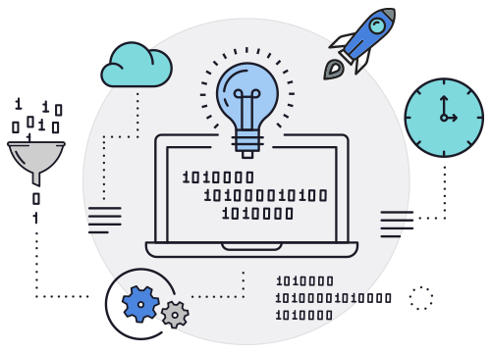
מושגי יסוד מעולם הפיתוח
מושגי יסוד
תוכנת מדף - מערכת המפותחת לרכישה על ידי הציבור הרחב (הציבור הרחב הוא ה"לקוח").
ROI (Return Of Investment) - מדד כלכלי להערכת עלויות השקעה, וכן להשוואה בין חלופות השקעה שונות. נהוג לחשב אותו באמצעות היחס בין רווחי החברה לעלות ההשקעה בה.
לקוח פנימי - לקוח שהוא חלק מהחברה בה המפתחים עובדים.
לקוח חיצוני - לקוח עבורו המערכת מפותחת, שהקשר אתו הוא קשר חוזי.
ארכיטקטורת מערכות - תכנון המערכת מבחינת התהליך, החומרה והשפות המרכיבים אותה.

Slide 3
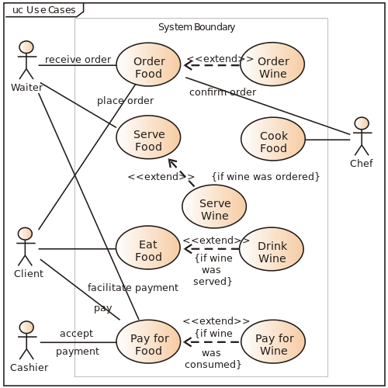
מושגי יסוד מעולם הפיתוח
מושגי יסוד
תוכנה - תרגום רשימת הוראות לשפה אותה המחשב מבין.
שפת תכנות - שפה המשמשת לקשר בין המתכנת למחשב.
דרישה עסקית - תכונה נדרשת של המערכת הנוגעת להיבט עסקי.
דרישה טכנית - תרגום של דרישה עסקית לתוכניות פעולה לצוותים השונים.
ניתוח מערכות - הבנת צרכי ודרישות הלקוח ותרגומם לדרישות טכניות.
תרשים DFD - תרשים המתאר את זרימת המידע במערכת.
שפת UML - שפה המשמשת לתיאור מערכת מחשב וכוללת סוגי תרשימים שונים
תרשים שימוש Use Case - אחד מתרשימי UML המשמש לתיאור המשתמשים השונים והדרך בה הם מתקשרים עם המערכת. נקרא גם סיפור שחקנים משתמש.

Slide 4
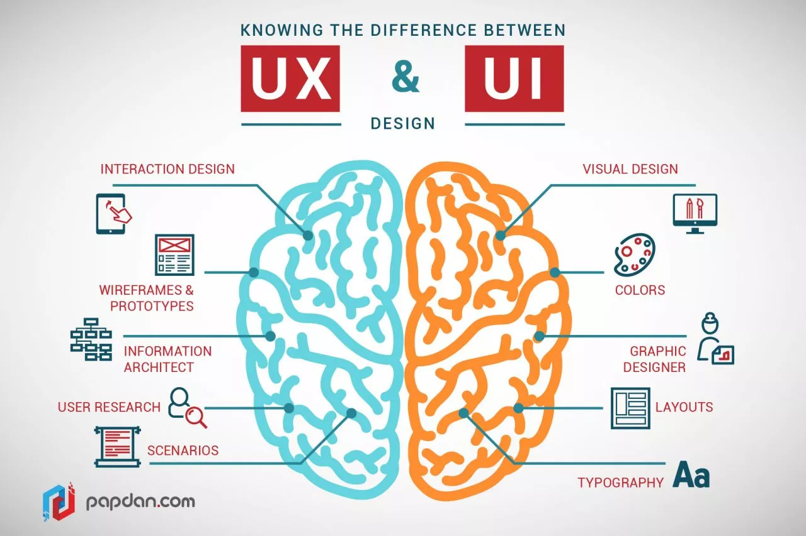
מושגי יסוד מעולם הפיתוח
מושגי יסוד
עיצוב ממשק משתמש (UI) - עיצוב מראה הקשר בין המשתמש למערכת (למשל מסכים, כפתורים וכדומה).
עיצוב חווית משתמש (UX) - עיצוב החוויה הכוללת של המשתמש עם המערכת (למשל הדרך בה המידע מאורגן, ניווט, אופן ההתקשרות עם המשתמש (קולי, מגע, עכבר) וכדומה).
אוטומציה - כלים המאפשרים לתכנת ולהריץ בדיקות כאילו היו השתמשו במערכת בודקים ידניים.
עומסים - בדיקות הבודקות כיצד המערכת מתפקדת כאשר הרב משתמשים עובדים בה בו זמנית.
Auditing - בדיקה כיצד ניתן ליעל את התהליכים הנדרשים לפיתוח מערכות.
כתב טכני - קבוצה שאחראית להוצאת כל המסמכים הנלווים למערכת, טקסט העזרה במערכת וכדומה.

Slide 5
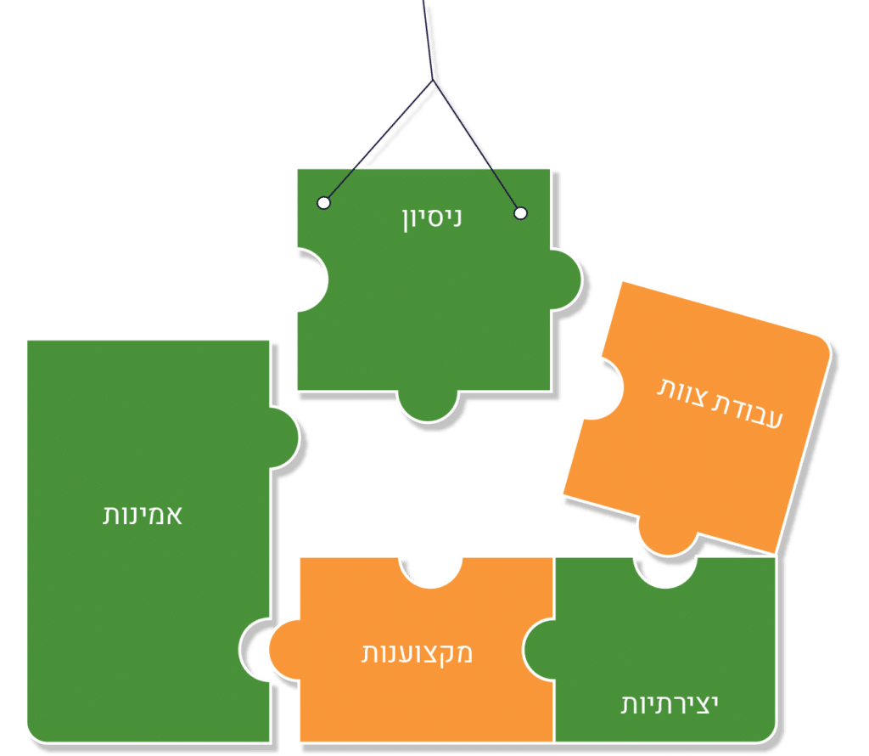
מושגי יסוד מעולם הפיתוח
תהליך פיתוח התוכנה
בעידן בו אנו חיים מערכות משולבות מחשב מקיפות אותנו במגוון תחומים ולמעשה בכל היבט בחיי היום יום.
תהליך הפיתוח למערכות השונות הנו תהליך מורכב הדורש שיתוף פעולה של מספר רב של אנשים.
לכל אדם או קבוצת אנשים (צוות) יש תחום התמחות ואחריות על המוצר.
למערכות מסוגים שונים, יתכן ויידרש ידע מסוג שונה (מערכות פיננסיות – ידע בתחום הכלכלה).
הדינמיקה בענף גבוהה אך למרות זאת, קיימים קווי דמיון רבים בפיתוח מוצרי מחשב מסוגים שונים.
עולם ה-QA והבדיקות הוא אחד מתחומי ההתמחות הרלוונטיים לכל סוגי מערכות.

Slide 6

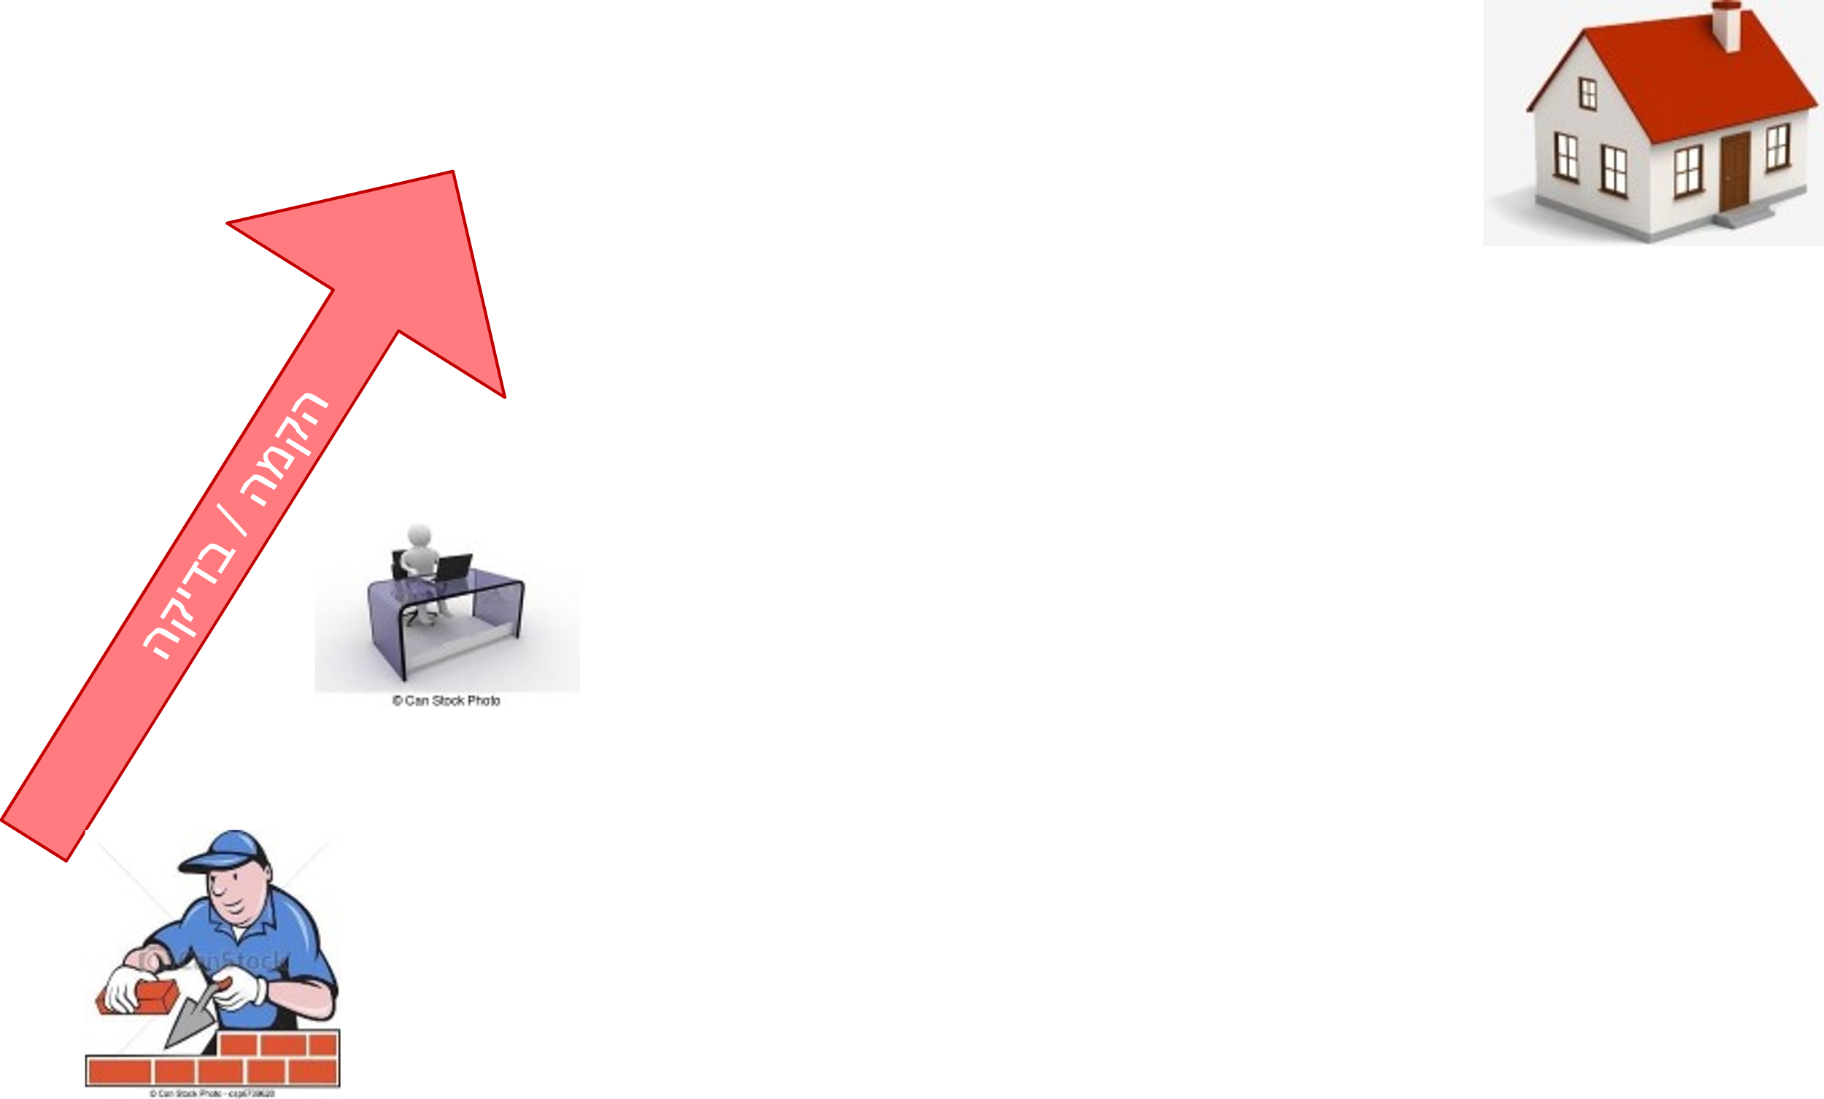

מושגי יסוד מעולם הפיתוח
דרישות בעלי ענין נוספים:
דרישות רישוי
דרישות תשתיות (ממשקים)
איך בונים בית?
צרכי הלקוח
אילוצי תקציב ולו"ז
מפרטי דרישות וארכיטקטורה
תכנית קירות, נקודות חשמל
תכן ומפרטים טכניים
אינסטלציה
מגורים ושירות
רצפות, גגות
חזיתות , פתחים, מדרגות
קונסטרוקציה
חשמל, מים, ביוב...
בניה
הקמת שלד
התקנת חשמל,צנרת
גימור

Slide 7
מושגי יסוד מעולם הפיתוח
דרישות בעלי ענין נוספים:
דרישות רישוי
דרישות תשתיות (ממשקים)
איך בונים תוכנה? - כמו בית!
צרכי הלקוח
תפקודיות
מפרטי דרישות וארכיטקטורה
תרחישי פעולה
תכן ומפרטים טכניים
מודולים וממשקים פיזיים
בניה
קידוד
ביצועים
אבטחה
ארכיטקטורה לוגית וממשקים
ישויות מידע
קונספט הפעלה
מבני נתונים/ים מסדי נתונים
אלגוריתמים -פרוטוקולים
הידור (קומפילציה)
קישור
שילוב

Slide 8
מושגי יסוד מעולם הפיתוח
מודלים לפיתוח תוכנה
קיימות שיטות רבות לפיתוח תוכנה וגם בדיקות. המרכזיות מבינהם:
מודל מפל המים
מודל V
המודל הספיראלי/האיטרטיבי
מודל Agile

Slide 9
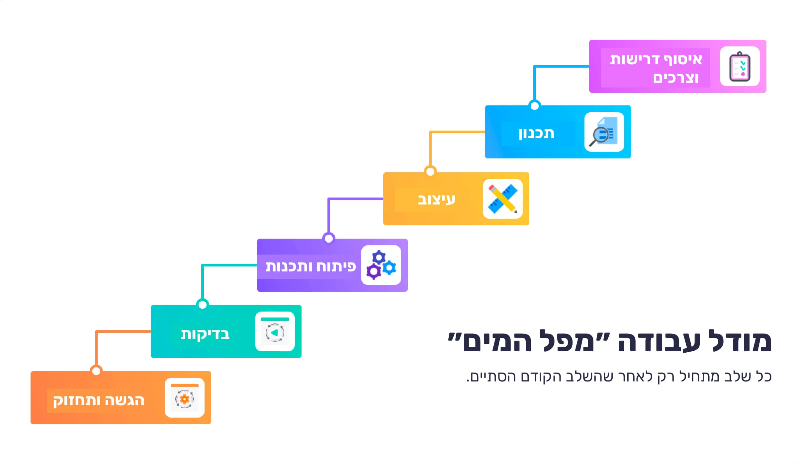
מושגי יסוד מעולם הפיתוח
מודל פיתוח מפל המים (Waterfall)
מודל מפל המים הוא גישה או שיטה לפיתוח תוכנה. מדובר בשיטה נפוצה ומוכרת שמתבססת על תהליך ליניארי (פיתוח שלב אחרי שלב), כאשר שלב של הבדיקות מתחיל רק אחרי שלבים (דרישות, עיצוב ,תכנון, מימוש) ולכן עלות תיקון/שינוי יעלה בזמן והרבה כסף).
כשהכול הולך כשורה "והמים זורמים לכיוון הנכון" המתודולוגיה של מפל המים נהדרת. יחד עם זאת, לא תמיד כל הדרישות לפיתוח זמינות בתחילת התהליך, לא כולן מדויקות ומהודקות ולכן קורים מקרים שלמרות התכנון היסודי והרציני, יש צורך לחזור משלב אחד לשלב אחר כדי לבצע התאמות. דבר שמביא לאובדן זמן והון.

Slide 10
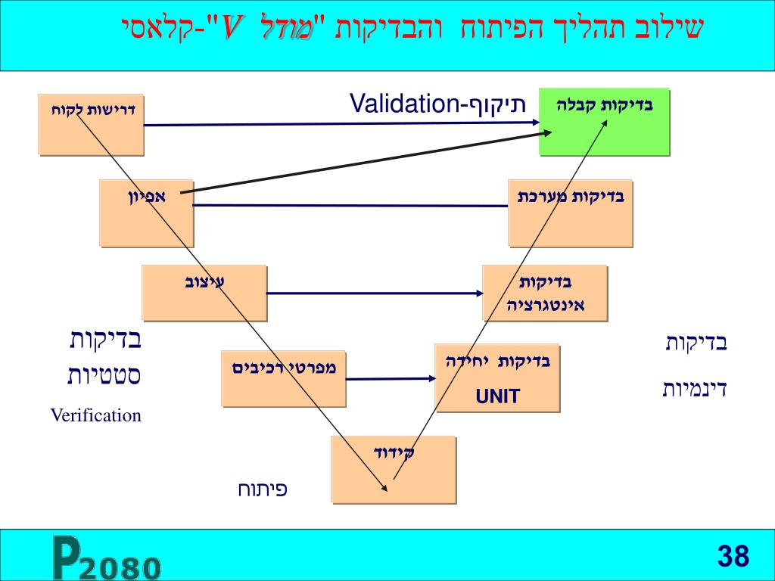
מושגי יסוד מעולם הפיתוח
מודל V
במודלV יש עבודה במקביל, כלומר כתיבת מקרי בדיקה עבור בדיקות אינטגרציה, בדיקות מערכת ובדיקות קבלה יחד עם התהליך פיתוח כך שכאשר הפיתוח מסתיים (צד שמאל של האות V) בודקי תוכנה ניגשים ישירות לביצוע הבדיקות - צד ימין של האות V.
כמו במודל מפל המים -במודל V משתמשים כאשר פרויקט הוא לא גדול ודרישות הן ברורות, רק שמודלV הרבה יותר טוב ממודל מפל המים כי בזמן הפיתוח יש בניית מסמךSTD (תסריטי בדיקות) שזה מאפשר מיד לאחר בדיקת יחידה להתחיל להריץ את המקרי בדיקות ללא בזבוז זמן לכתיבתם מקרי בדיקות לפני זה.

Slide 11
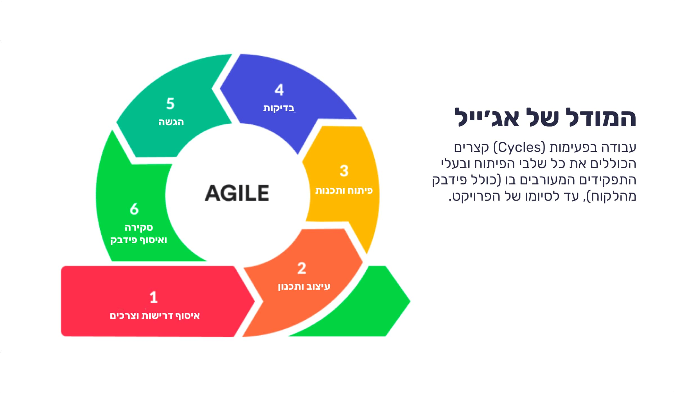
מושגי יסוד מעולם הפיתוח
מודל Agile
Agile או ״מתודולוגיית אג׳ייל״ היא גישה מודרנית בניהול פרויקטים ופיתוח תוכנה לשיפור היכולת הצוותית והארגונית של החברה, מה שמוביל למתן שירות טוב יותר עבור הלקוחות של החברה. בניגוד לשיטות ניהול פרויקטים מסורתיות בהן עובדים בצורה של ״הכל או כלום״, התפיסה באג׳ייל מניחה שיש לעבוד בצורה איטרטיבית (בפרקי זמן קצרים ותכופים) ולספק תוצרים על בסיס שוטף - כל תוצר עבודה מסופק ללקוח בפיסות קטנות אך שימושיות לחלוטין. הכנת הדרישות, תכנון הזמנים והתוצרים נמצאים מוערכים באופן שוטף ע״י הצוות בשיתוף עם הלקוח מה שמאפשר לצוות לזוז ולהגיב מהר לשינויים והתאמות לאורך כל הפרויקט עד הגשתו הסופית ללקוח.

Slide 12
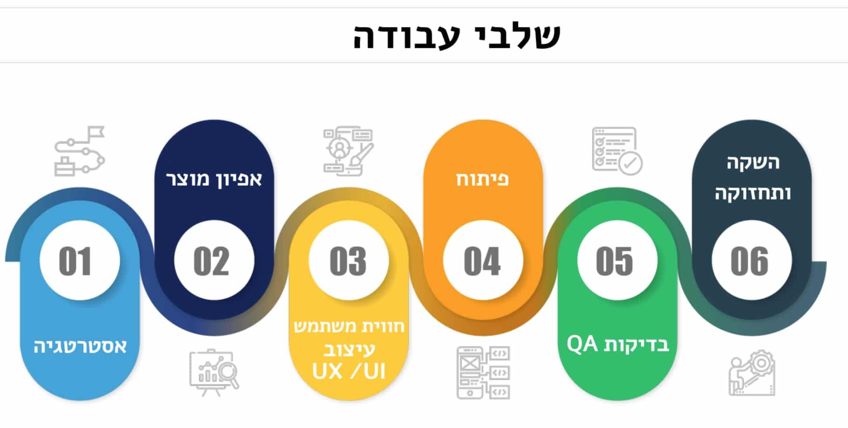
מושגי יסוד מעולם הפיתוח
תהליך פיתוח
תהליך פיתוח תוכנה כולל שלבים הבאים:
אסטרטגיה (ייזום)
אפיון
עיצוב חווית משתמש
פיתוח (קידוד)
בדיקות QA
השקה ותחזוקה

Slide 13
מושגי יסוד מעולם הפיתוח
תהליך פיתוח
תוצרים | מטרות | שלב
מסמך ייזום החלטת Go – No Go | הגדרת הצורך הערכות כלכליות התנעת התהליך דרישות עסקיות ראשוניות | אסטרטגיה (ייזום)
סקר שוק | ניתוח צרכים ניתוח שוק ניתוח מתחרים | חקר שוק
מפרט דרישות פונקציונאליות - הכולל יכולות, פונקציות, שירותים, התנהגות, אינטראקציה
מפרט דרישות לא-פונקציונאליות – הכולל שימוש במרכיבים קיימים, הנחיות תיכון, הגדרת אופני מימוש, ביצועים, אמינות, זמינות, ועוד

Slide 14
מושגי יסוד מעולם הפיתוח
תהליך פיתוח
תוצרים | מטרות | שלב
מסמך אפיון | הגדרת התהליכים והרכיבים הגדרת מבנה מאגרי המידע הגדרת הגורמים האחראים הגדרת מבנה המערכת | אפיון
חקר ישימות | פניה לגורמים חיצוניים לקבלת הצעות לפתרון בחינת החלופות הקיימות לפתרון הגדרת קריטריונים לניתוח והשוואת החלופות ניתוח השוואתי וגיבוש המלצות | חקר ישימות
 | בחינת היכולת הטכנולוגית למימוש הנדרש בדיקת אמינות ובשלות פתרונות מספקים חיצוניים | בדיקת היתכנות טכנולוגית
אב טיפוס | גיבוש כיוון לפתרון מה שהמשתמש רואה זה מה שהוא יודע | בניית אב טיפוס
SRS (Software Requirement Specification) - רשימת דרישות ומאפייניהן, רשימת מעקב לדרישות
המפרט מהווה בסיס חוזי לפיתוח, בסיס לתוכנית הפיתוח, בסיס לתוכנית הבדיקות

Slide 15
מושגי יסוד מעולם הפיתוח
Design
מבני נתונים
אלגוריתמים
ארכיטקטורת על - HLD
תכנית בדיקות - STP
תוכניות מקור
תוצאות בדיקות היחידה
תכנית בדיקות
תוצאות הרצה
דו"ח תקלות
דו"ח סיכום בדיקות
גרסאות עדכניות של תוצרי כל הפעילויות הרלוונטיות שנעשו במהלך עריכת השינויים
תהליך פיתוח
תוצרים | מטרות | שלב
מסמך עיצוב על מסמכי עיצוב מפורטים | פירוט תוצרי שלב האפיון עיצוב גישור בין שלב האפיון לשלב הפיתוח ירידה לפרטי אופן היישום פירוט היבטי תקשורת, אבטחת מידע ועוד | עיצוב חווית משתמש
רכיבי המערכת מקודדים | כתיבת הקוד של המערכת יישום התהליכים באמצעות בניית רכיבי התוכנה | פיתוח (קידוד)
תיעוד תוצאות הרצת תרחישי הבדיקות | בדיקת תקינותו של כל רכיב שפותח לוודא שהמערכת מספקת את המענה הנדרש בהתאמה לצורכי הלקוחות | בדיקות QA
נתוני אמת במערכת החדשה | העברת נתונים ממערכת ישנה למערכת חדשה | השקה ותחזוקה

Slide 16


מושגי יסוד מעולם המחשבים
בחן עצמך
מה בא קודם, האפיון או העיצוב?
איזה שלב בוחנים מסמכי RFP?
באיזה שלב מתבצעת הסבת הנתונים למערכת החדשה?

Slide 17

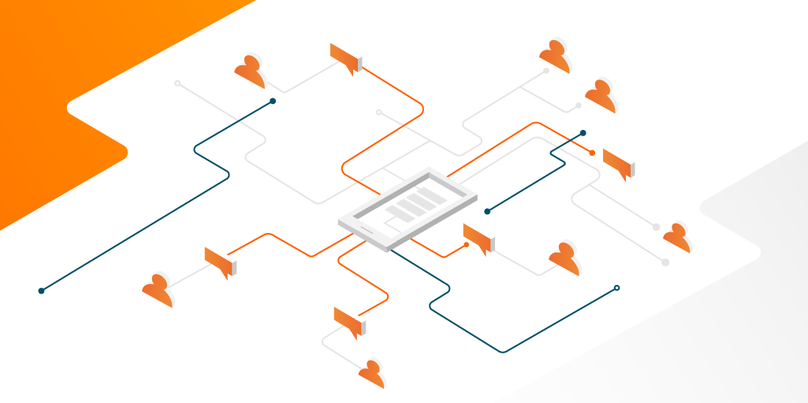




מושגי יסוד מעולם הפיתוח
פיתוח (קידוד)
תהליך פיתוח
חלוקת זמנים
בדיקות QA
עיצוב חווית משתמש
השקה ותחזוקה
אסטרטגיה (ייזום)
אפיון

Slide 18

שאלות?

